Slide 1


TRƯỜNG MẦM NON ĐÔ THỊ VIỆT HƯNG
KHÁM PHÁ XÃ HỘI
Đề tài : Tìm hiểu một số biển báo ô tô, xe máy
Lứa tuổi : 5-6 tuổi.
Giáo viên: Đoàn Thị Loan

Slide 2


Ổn định tổ chức
Hát bé tập lái oto

Slide 3

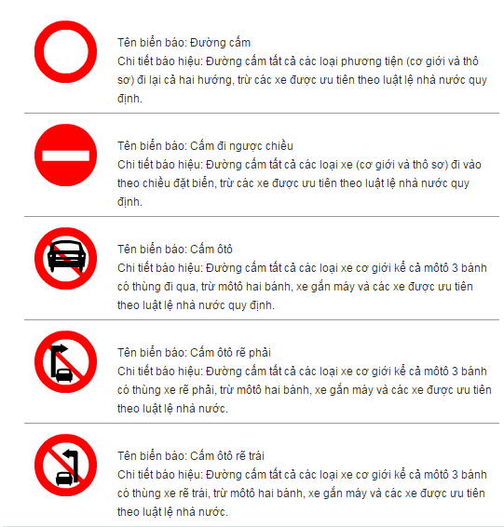
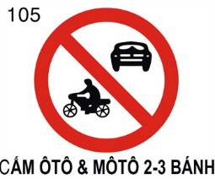
- Đây là biển báo gì ? - Bé hãy nêu đặc điểm chung của 1 số biển báo cấm.

Slide 4
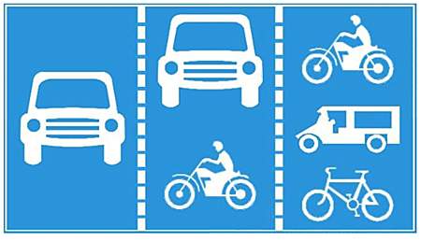
Biển làn đường dành cho từng loại xe

Slide 5
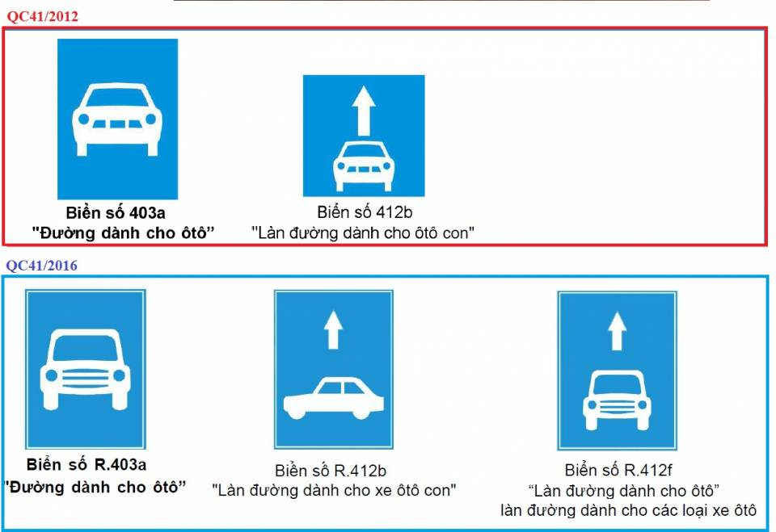
- Đây là biển báo gì?

Slide 6
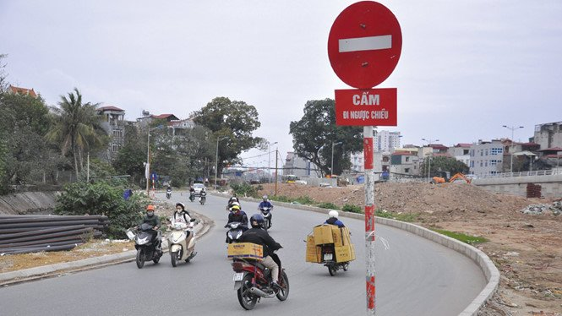
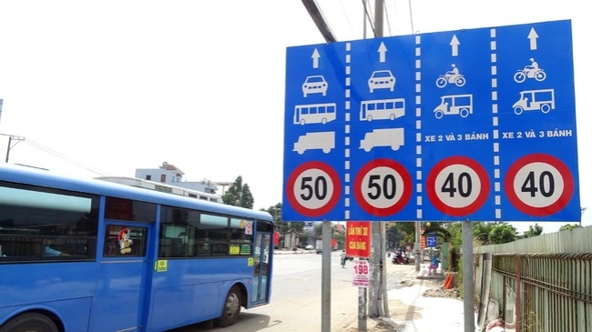
Các biển báo mà các con vừa học được đặt ở đâu trên đường phố?

Slide 7
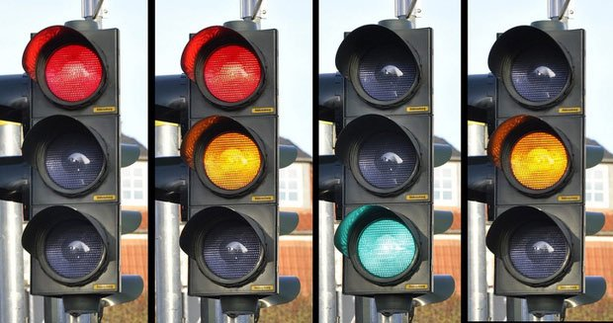
Khi đến ngã tư các PTGT phải chú ý điều gì?

Slide 8
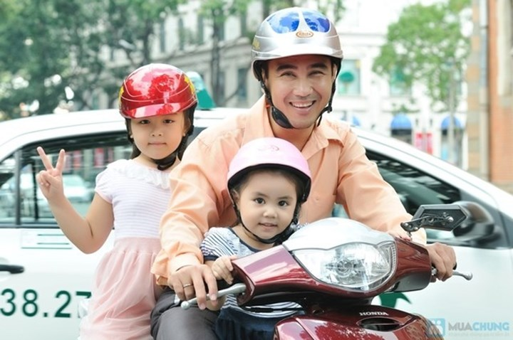
Khi ngồi trên xe máy phải chú ý điều gì? - Vì sao phải đội mũ bảo hiểm?

Slide 9

Trò chơi : Thử tài của bé

Slide 10



Đâu là biển báo đường cấm ?
1
2
3

Slide 11
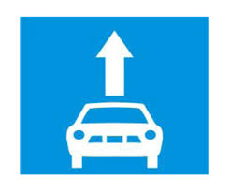

Bé hãy chọn biển làn đường dành cho oto con?
1- Biển làn đường dành cho oto con
2- Biển cấm oto – xe máy
3- Biển làn đường dành cho oto tải

Slide 12



Đâu là biển báo cấm xe máy?
1
2
3

Slide 13
Trân trọng cảm ơn!

